Slide 1
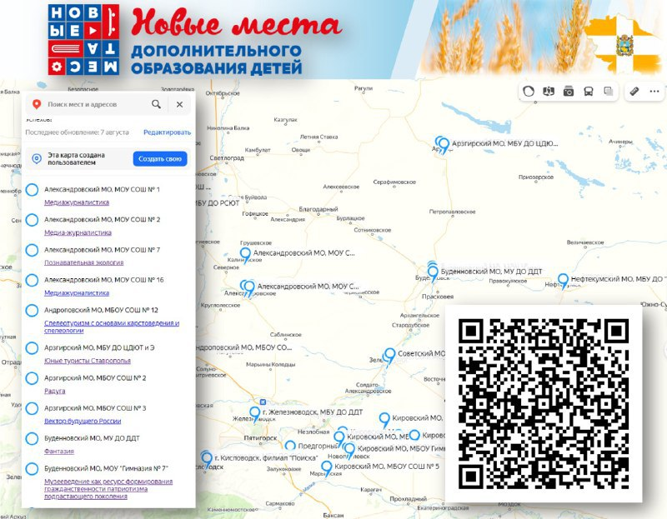
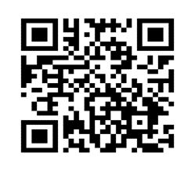
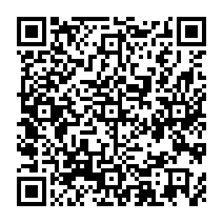
Уважаемые родители!
Представляем вашему вниманию ИНТЕРАКТИВНУЮ КАРТУ, созданную для еще более удобной записи на программы в рамках федерального проекта «Новые места»!
Чтобы подать заявку на обучение по программе, созданной в рамках федерального проекта «Новые места» необходимо:
✅1. Ознакомиться с перечнем предлагаемых программ в Вашем муниципалитете.
✅2. Подать заявку на обучение через информационную систему «Навигатор дополнительного образования детей Ставропольского края» или справочно-информационный интернет-портал «Госуслуги», нажав на наименование подходящей программы.
*С сентября 2024 года в 15 муниципалитетах будут доступны для обучения 52 дополнительные общеразвивающие программы по 6 направленностям.
ГИС «Навигатор дополнительного образования детей Ставропольского края» https://р26.навигатор.дети/
«Единый портал государственных и муниципальных услуг» Портал государственных услуг Российской Федерации (gosuslugi.ru)

